Slide 1

Día, Fecha: | Viernes, XX-XX-XXXX
Hora de inicio: | 19:00
Inteligencia Artificial 1 [A]
Robin Omar Buezo Díaz

Slide 2


INTELIGENCIA ARTIFICIAL 1
Clase 4
Lógica e Inferencia
Escuela de Ingenieria de Ciencias Y Sistemas
Facultad de Ingenieria
Universidad de San Carlos de Guatemala
Elaborado por: Robin Omar Buezo Díaz

Slide 3


Agenda
Recursos
Recordatorios
Temas
Ciclos y Recursión
Átomos, Listas y Unificación
Actividad
Corto en UEDI
Elaborado por: Robin Omar Buezo Díaz

Slide 4

COMPETENCIA(S) Que desarrollaremos
Desarrolla hechos, reglas, expresiones y predicados recursivos mediante el uso de cláusulas, ciclos, listas, unificación y cortes en Tau Prolog para modelar bases de conocimiento y resolver problemas de inferencia lógica.

Slide 5
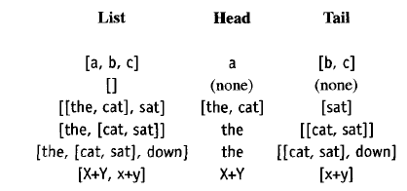
Listas
Las listas son una estructura clave en Prolog y se representan con [] (lista vacía) o [Cabeza | Cola].
[a,b,c,d]
[1,2,3,4]
[[1,2],[3,4]]
[a, [b, c, [d, e]]]
Elaborado por: Robin Omar Buezo Díaz

Slide 6

Operaciones cómunes
Operación | Ejemplo | Descripción
length(L, N) | length([a,b,c], X). → X = 3 | Longitud de la lista
member(X, L) | member(3, [1,2,3,4]). → true | Verifica si X está en L
append(L1, L2, L3) | append([1,2], [3,4], X). → X = [1,2,3,4] | Concatena listas
reverse(L, R) | reverse([1,2,3], X). → X = [3,2,1] | Invierte una lista
http://tau-prolog.org/documentation#lists
Elaborado por: Robin Omar Buezo Díaz

Slide 7
Unificación
La unificación (=) es el proceso de igualar términos, resolviendo variables si es necesario.
X = 5. % X se unifica con 5
Y = f(A), A = 3. % Y se convierte en f(3)
Elaborado por: Robin Omar Buezo Díaz

Slide 8
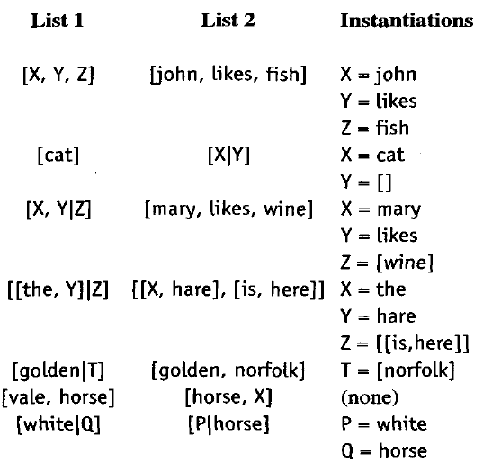
Unificación de Listas
[H | T] = [a, b, c, d]. % H = a, T = [b, c, d]
[H | T] = [[1, 2], [3, 4]]. % H = [1, 2], T = [[3, 4]]
[H | T] = [a, [b, c, [d, e]]] % H = a, T = [[b, c, [d, e]]]
Elaborado por: Robin Omar Buezo Díaz

Slide 9
Recursión en Listas
suma_lista([], 0). % Caso base: la suma de una lista vacía es 0 suma_lista([X | XS], Suma) :-
suma_lista(XS, SumaResto), % Suma de la cola
Suma is X + SumaResto. % Suma total
Flujo de ejecución para [1,2,3]
suma_lista([1,2,3], Suma)
1 + suma_lista([2,3])
1 + (2 + suma_lista([3]))
1 + (2 + (3 + 0)) = 6
Elaborado por: Robin Omar Buezo Díaz

Slide 10
Conceptos Clave Aprendidos
Estructuras Lógicas: Comprensión de listas como estructuras clave para representar información.
Unificación: Herramienta poderosa para hacer coincidir patrones, resolver variables y procesar estructuras.
Inferencia Lógica: Uso de hechos y reglas para derivar nuevas conclusiones.
Recursión: Técnica esencial para operar sobre listas y otras estructuras en Prolog.
Simulación e IA: Uso de Prolog para modelar comportamientos y decisiones en entornos digitales.

Slide 11
Valores y Actitudes
Ética y Responsabilidad: Aplicación responsable del conocimiento lógico y computacional, considerando el impacto social.
Colaboración Multidisciplinaria: Trabajo conjunto con respeto y empatía en equipos diversos, aprendiendo unos de otros.
Pensamiento Crítico y Lógico: Evaluación rigurosa de problemas y soluciones a través de la lógica formal y la deducción.
Creatividad y Resolución de Problemas: Diseño innovador de soluciones mediante el uso de estructuras lógicas como listas, unificación y recursión.
Aprendizaje Autónomo y Curiosidad: Motivación para explorar nuevos lenguajes y entornos, como Prolog y Tau-Prolog, por iniciativa propia.

Slide 12
Referencias
Russell, S., & Norvig, P. (2016). Artificial Intelligence: A Modern Approach (3rd ed.). Pearson.
Clocksin, W. F., & Mellish, C. S. (2003). Programming in Prolog: Using the ISO Standard (5ª ed.). Springer-Verlag.

Slide 13

¡GRACIAS POR su ATENCIÓN!
DUDAS
Recuerda que tenemos nuestro foro semanal donde puedes consultar cualquier duda que te surja en la semana

